Slide 1
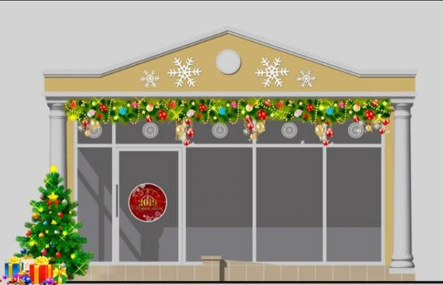
Элементы оформления объектов
Оформление входных групп
-объемными буквами, в технике «световой короб»
- или светодиодными лентами

Slide 2
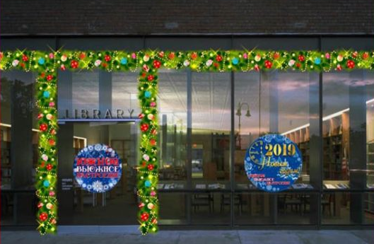
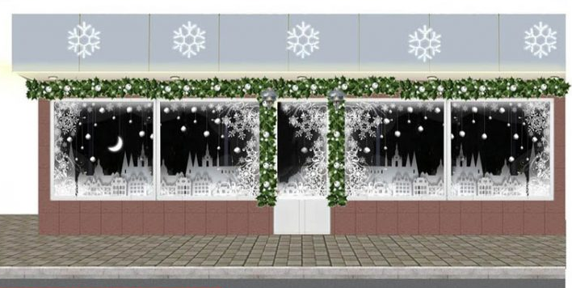
Элементы оформления торговых объектов
Оформление входной группы
-хвойными гирляндами (по периметру входной группы или симметрично по обеим сторонам, а также по фризу),
-шарами, звездами, снежинками и ниткой мерцающих светодиодов (соблюдать выбранную цветовую гамму: теплую, холодную или нейтральную)

Slide 3
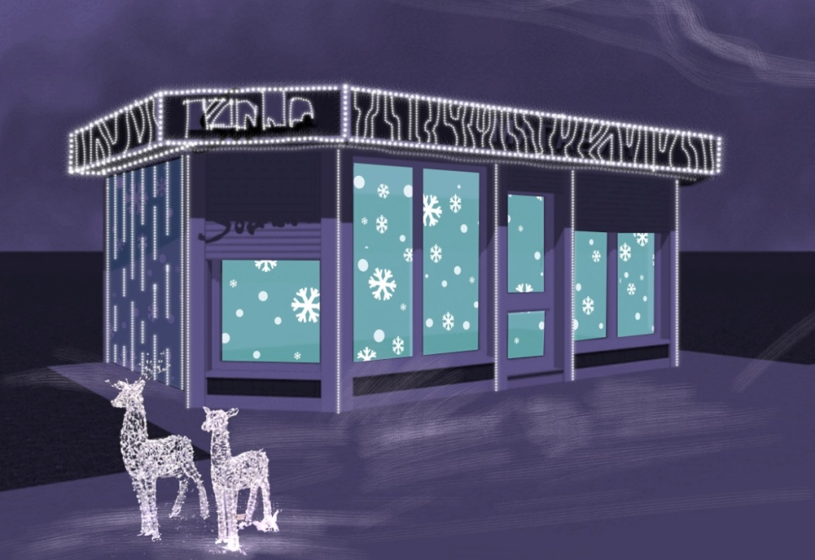
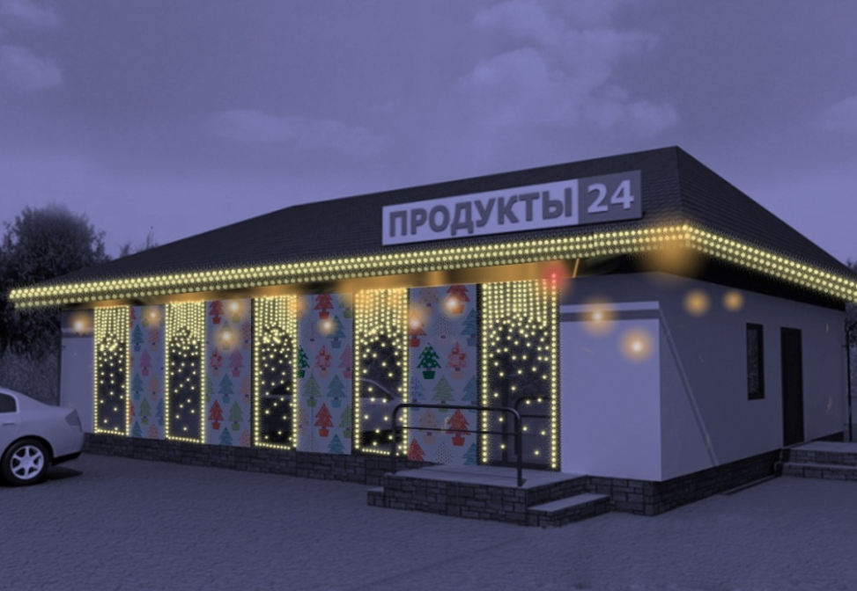
Варианты новогоднего дизайна павильонов

Slide 4
При наличии больших проемов, использовать световой эффект «занавес»
(размещение должно быть симметрично, относительно центральной оси). Колер светодиодов «белый», либо «золотой»

Slide 5
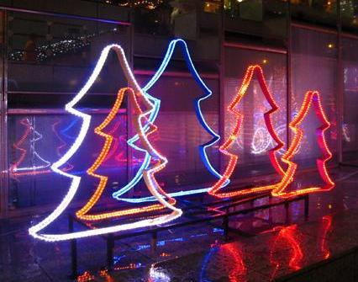
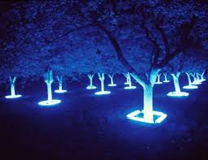
Оформление прилегающей территории:

